Slide 1



学校名称：OfficePLUS大学
指导老师：John Doe
报告人：Jane Doe
XXX学院XXX专业
毕业设计答辩
《请在此位置添加你的作品名称》

Slide 2
01
选题背景
CONTENTS
02
作品概述
03
制作过程
04
作品展示
05
总结回顾

Slide 3
NO.1
选题背景

Slide 4
NO.1
选题背景
标题数字等都可以通过点击和重新输入进行更改，顶部“开始”面板中可以对字体、字号、颜色、行距等进行修改。建议正文8-14号字，1.3倍字间距。标题数字等都可以通过点击和重新输入进行更改，顶部“开始”面板中可以对字体、字号、颜色、行距等进行修改。
点击此处添加标题
点击此处添加标题
更换图片方法：点击图片后右键，选择“更改图片”即可。标题数字等都可以通过点击和重新输入进行更改，顶部“开始”面板中可以对字体、字号、颜色、行距等进行修改。建议正文8-14号字，1.3倍字间距。标题数字等都可以通过点击和重新输入进行更改。
更换图片方法：点击图片后右键，选择“更改图片”即可。标题数字等都可以通过点击和重新输入进行更改，顶部“开始”面板中可以对字体、字号、颜色、行距等进行修改。建议正文8-14号字，1.3倍字间距。标题数字等都可以通过点击和重新输入进行更改。

Slide 5
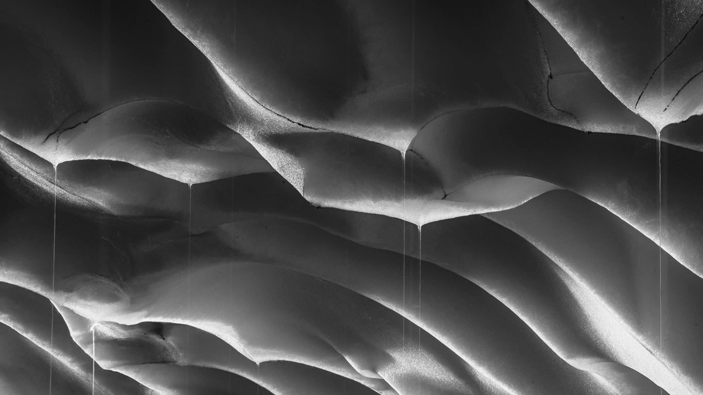
NO.1
选题背景
点击此处添加标题
点击此处添加标题
点击此处添加标题
更换图片方法：点击图片后右键，选择“更改图片”即可。标题数字等都可以通过点击和重新输入进行更改，顶部“开始”面板中可以对字体、字号、颜色、行距等进行修改。建议正文8-14号字，1.3倍字间距。
更换图片方法：点击图片后右键，选择“更改图片”即可。标题数字等都可以通过点击和重新输入进行更改，顶部“开始”面板中可以对字体、字号、颜色、行距等进行修改。建议正文8-14号字，1.3倍字间距。
更换图片方法：点击图片后右键，选择“更改图片”即可。标题数字等都可以通过点击和重新输入进行更改，顶部“开始”面板中可以对字体、字号、颜色、行距等进行修改。建议正文8-14号字，1.3倍字间距。

Slide 6
NO.1
选题背景
点击此处添加标题
更换图片方法：点击图片后右键，选择“更改图片”即可。标题数字等都可以通过点击和重新输入进行更改，顶部“开始”面板中可以对字体、字号、颜色、行距等进行修改。建议正文8-14号字，1.3倍字间距。
点击此处添加标题
更换图片方法：点击图片后右键，选择“更改图片”即可。标题数字等都可以通过点击和重新输入进行更改，顶部“开始”面板中可以对字体、字号、颜色、行距等进行修改。建议正文8-14号字，1.3倍字间距。

Slide 7
NO.2
作品概述

Slide 8
NO.2
作品概述
点击此处添加标题
点击此处添加标题
点击此处添加标题
点击此处添加标题
更换图片方法：点击图片后右键，选择“更改图片”即可。标题数字等都可以通过点击和重新输入进行更改。
更换图片方法：点击图片后右键，选择“更改图片”即可。标题数字等都可以通过点击和重新输入进行更改。
更换图片方法：点击图片后右键，选择“更改图片”即可。标题数字等都可以通过点击和重新输入进行更改。
更换图片方法：点击图片后右键，选择“更改图片”即可。标题数字等都可以通过点击和重新输入进行更改。

Slide 9
NO.2
作品概述
更换图片方法：点击图片后右键，选择“更改图片”即可。
标题数字等都可以通过点击和重新输入进行更改，顶部“开始”面板中可以对字体、字号、颜色、行距等进行修改。
建议正文8-14号字，1.3倍字间距。标题数字等都可以通过点击和重新输入进行更改。
标题数字等都可以通过点击和重新输入进行更改，顶部“开始”面板中可以对字体、字号、颜色、行距等进行修改。
建议正文8-14号字，1.3倍字间距。标题数字等都可以通过点击和重新输入进行更改。
更换图片方法：点击图片后右键，选择“更改图片”即可。
标题数字等都可以通过点击和重新输入进行更改，顶部“开始”面板中可以对字体、字号、颜色、行距等进行修改。
建议正文8-14号字，1.3倍字间距。标题数字等都可以通过点击和重新输入进行更改。
标题数字等都可以通过点击和重新输入进行更改，顶部“开始”面板中可以对字体、字号、颜色、行距等进行修改。
建议正文8-14号字，1.3倍字间距。标题数字等都可以通过点击和重新输入进行更改。

Slide 10
NO.2
作品概述
更换图片方法：点击图片后右键，选择“更改图片”即可。标题数字等都可以通过点击和重新输入进行更改，顶部“开始”面板中可以对字体、字号、颜色、行距等进行修改。建议正文8-14号字，1.3倍字间距。标题数字等都可以通过点击和重新输入进行更改。标题数字等都可以通过点击和重新输入进行更改。
01
点击此处添加标题
更换图片方法：点击图片后右键，选择“更改图片”即可。标题数字等都可以通过点击和重新输入进行更改，顶部“开始”面板中可以对字体、字号、颜色、行距等进行修改。
02
点击此处添加标题
更换图片方法：点击图片后右键，选择“更改图片”即可。标题数字等都可以通过点击和重新输入进行更改，顶部“开始”面板中可以对字体、字号、颜色、行距等进行修改。

Slide 11
NO.3
制作过程

Slide 12
NO.3
制作过程
点击此处添加标题
更换图片方法：点击图片后右键，选择“更改图片”即可。标题数字等都可以通过点击和重新输入进行更改，顶部“开始”面板中可以对字体、字号、颜色、行距等进行修改。
点击此处添加标题
更换图片方法：点击图片后右键，选择“更改图片”即可。标题数字等都可以通过点击和重新输入进行更改，顶部“开始”面板中可以对字体、字号、颜色、行距等进行修改。
点击此处添加标题
更换图片方法：点击图片后右键，选择“更改图片”即可。标题数字等都可以通过点击和重新输入进行更改，顶部“开始”面板中可以对字体、字号、颜色、行距等进行修改。
点击此处添加标题
更换图片方法：点击图片后右键，选择“更改图片”即可。标题数字等都可以通过点击和重新输入进行更改，顶部“开始”面板中可以对字体、字号、颜色、行距等进行修改。

Slide 13
NO.3
制作过程
A
A
点击此处添加标题
更换图片方法：点击图片后右键，选择“更改图片”即可。标题数字等都可以通过点击和重新输入进行更改，顶部“开始”面板中可以对字体、字号、颜色、行距等进行修改。
B
B
点击此处添加标题
更换图片方法：点击图片后右键，选择“更改图片”即可。标题数字等都可以通过点击和重新输入进行更改，顶部“开始”面板中可以对字体、字号、颜色、行距等进行修改。
C
C
点击此处添加标题
更换图片方法：点击图片后右键，选择“更改图片”即可。标题数字等都可以通过点击和重新输入进行更改，顶部“开始”面板中可以对字体、字号、颜色、行距等进行修改。
D
D
点击此处添加标题
更换图片方法：点击图片后右键，选择“更改图片”即可。标题数字等都可以通过点击和重新输入进行更改，顶部“开始”面板中可以对字体、字号、颜色、行距等进行修改。

Slide 14
NO.3
制作过程
点击此处添加标题
点击此处添加标题
点击此处添加标题
点击此处添加标题
更换图片方法：点击图片后右键，选择“更改图片”即可。标题数字等都可以通过点击和重新输入进行更改。
更换图片方法：点击图片后右键，选择“更改图片”即可。标题数字等都可以通过点击和重新输入进行更改。
更换图片方法：点击图片后右键，选择“更改图片”即可。标题数字等都可以通过点击和重新输入进行更改。
更换图片方法：点击图片后右键，选择“更改图片”即可。标题数字等都可以通过点击和重新输入进行更改。

Slide 15
NO.4
作品展示

Slide 16
NO.4
作品展示
点击此处添加标题
更换图片方法：点击图片后右键，选择“更改图片”即可。标题数字等都可以通过点击和重新输入进行更改，顶部“开始”面板中可以对字体、字号、颜色、行距等进行修改。
点击此处添加标题
更换图片方法：点击图片后右键，选择“更改图片”即可。标题数字等都可以通过点击和重新输入进行更改，顶部“开始”面板中可以对字体、字号、颜色、行距等进行修改。
点击此处添加标题
更换图片方法：点击图片后右键，选择“更改图片”即可。标题数字等都可以通过点击和重新输入进行更改，顶部“开始”面板中可以对字体、字号、颜色、行距等进行修改。

Slide 17
NO.4
作品展示
更换图片方法：点击图片后右键，选择“更改图片”即可。标题数字等都可以通过点击和重新输入进行更改，顶部“开始”面板中可以对字体、字号、颜色、行距等进行修改。
点击此处添加标题
点击此处添加标题
更换图片方法：点击图片后右键，选择“更改图片”即可。标题数字等都可以通过点击和重新输入进行更改，顶部“开始”面板中可以对字体、字号、颜色、行距等进行修改。
更换图片方法：点击图片后右键，选择“更改图片”即可。标题数字等都可以通过点击和重新输入进行更改，顶部“开始”面板中可以对字体、字号、颜色、行距等进行修改。

Slide 18
NO.4
作品展示
点击此处添加标题
更换图片方法：点击图片后右键，选择“更改图片”即可。标题数字等都可以通过点击和重新输入进行更改，顶部“开始”面板中可以对字体、字号、颜色、行距等进行修改。
点击此处添加标题
更换图片方法：点击图片后右键，选择“更改图片”即可。标题数字等都可以通过点击和重新输入进行更改，顶部“开始”面板中可以对字体、字号、颜色、行距等进行修改。

Slide 19
NO.5
总结回顾

Slide 20
NO.5
总结回顾
“
点击此处添加简短介绍，顶部“开始”面板中可以对字体、字号、颜色、行距等进行修改。
”
点击此处添加标题
点击此处添加标题
点击此处添加标题
点击此处添加标题
更换图片方法：点击图片后右键，选择“更改图片”即可。标题数字等都可以通过点击和重新输入进行更改，顶部“开始”面板中可以对字体、字号、颜色、行距等进行修改。
更换图片方法：点击图片后右键，选择“更改图片”即可。标题数字等都可以通过点击和重新输入进行更改，顶部“开始”面板中可以对字体、字号、颜色、行距等进行修改。
更换图片方法：点击图片后右键，选择“更改图片”即可。标题数字等都可以通过点击和重新输入进行更改，顶部“开始”面板中可以对字体、字号、颜色、行距等进行修改。
更换图片方法：点击图片后右键，选择“更改图片”即可。标题数字等都可以通过点击和重新输入进行更改，顶部“开始”面板中可以对字体、字号、颜色、行距等进行修改。

Slide 21
NO.5
总结回顾
A
标题数字等都可以通过点击和重新输入进行更改，顶部“开始”面板中可以对字体、字号、颜色、行距等进行修改。建议正文8-14号字，1.3倍字间距。标题数字等都可以通过点击和重新输入进行更改。
点击此处添加标题
更换图片方法：点击图片后右键，选择“更改图片”即可。标题数字等都可以通过点击和重新输入进行更改，顶部“开始”面板中可以对字体、字号、颜色、行距等进行修改。
B
标题数字等都可以通过点击和重新输入进行更改，顶部“开始”面板中可以对字体、字号、颜色、行距等进行修改。建议正文8-14号字，1.3倍字间距。标题数字等都可以通过点击和重新输入进行更改。
点击此处添加标题
更换图片方法：点击图片后右键，选择“更改图片”即可。标题数字等都可以通过点击和重新输入进行更改，顶部“开始”面板中可以对字体、字号、颜色、行距等进行修改。

Slide 22
NO.5
总结回顾
点击此处添加标题
点击此处添加标题
更换图片方法：点击图片后右键，选择“更改图片”即可。标题数字等都可以通过点击和重新输入进行更改，顶部“开始”面板中可以对字体、字号、颜色、行距等进行修改。
更换图片方法：点击图片后右键，选择“更改图片”即可。标题数字等都可以通过点击和重新输入进行更改，顶部“开始”面板中可以对字体、字号、颜色、行距等进行修改。
点击此处添加标题
点击此处添加标题
更换图片方法：点击图片后右键，选择“更改图片”即可。标题数字等都可以通过点击和重新输入进行更改，顶部“开始”面板中可以对字体、字号、颜色、行距等进行修改。
更换图片方法：点击图片后右键，选择“更改图片”即可。标题数字等都可以通过点击和重新输入进行更改，顶部“开始”面板中可以对字体、字号、颜色、行距等进行修改。

Slide 23
学校名称：OfficePLUS大学
指导老师：John Doe
报告人：Jane Doe
XXX学院XXX专业
毕业设计答辩
《请在此位置添加你的作品名称》

Slide 25
OfficePLUS
背景图片素材

